Slide 1
The Two Worlds of Programming
Zsuzsanna Szalayné Tahy
ELTE IK
sztzs@caesar.elte.hu
Zoltán Czirkos
BME VIK
czirkos@eet.bme.hu

Slide 2
Where do I go?
Technical University
Information Engineering
BME
  Faculty of Electrical Engineering and Informatics
Basics of Programming 1
Science University
Computer Science
ELTE
  Faculty of Informatics
Basic Knowledge of Programming

Slide 3
Programming Teaching Methods
BME
ELTE
develops programming skills
data-oriented
problem-oriented
language-oriented
instruction-oriented
develops a theoretical, mathematical knowledge
methodical and algorithmic-oriented
specification-oriented

Slide 4


The difficulties
BME
ELTE
In midterm
1. Indirect and random access to elements of an array
2. Using indirection, understanding the connection between the data itself and its reference - pointer
The abstraction of
data
In every tasks
Process of programming design:
1. Define requirements using formal notation
4. Design the algorithm by drawing structograms
2. Implement the program by writing C++ code
Test…
The abstraction of algorithms
Not taught, no problem
Dependencies on prior knowledge?

Slide 5
Questionnaire of Prior Knowledge
 |  |  |  | Responses
Group | No. of students | AVG of Marks (scale [0, 5]) | DEV of Marks | No. of students | % | Freshly graduated | Graduated earlier | AVG of Marks | Dev of Marks
ELTE’16 | 547 | 3.29 | 1.86 | 284 | 52% | 158 | 126 | 3.43 | 1.77
(Teacher | 49 | 2.32 | 2.10 | 17 | 35% | 7 | 10 | 3.00 | 2.06)
BME’16 | 617 | 2.94 | 1.76 | 239 | 39% | 205 | 34 | 3.48 | 1.64
BME’15 | 565 | 2.88 | 1.76 | 318 | 56% |  |  | 3.30 | 1.67

Slide 6
Questions
First week status
Objective - results on graduation
Subjective - scaling by level of skills
The structogram…
… I’ve never heard this word. (1)
… I can’t spell it, but I’ve seen boxes like this stuff. (2)
… some say it is illustrative, but we should rather describe algorithms in words. (4)
… is an illustrative representation of control structures. (5)

Slide 7
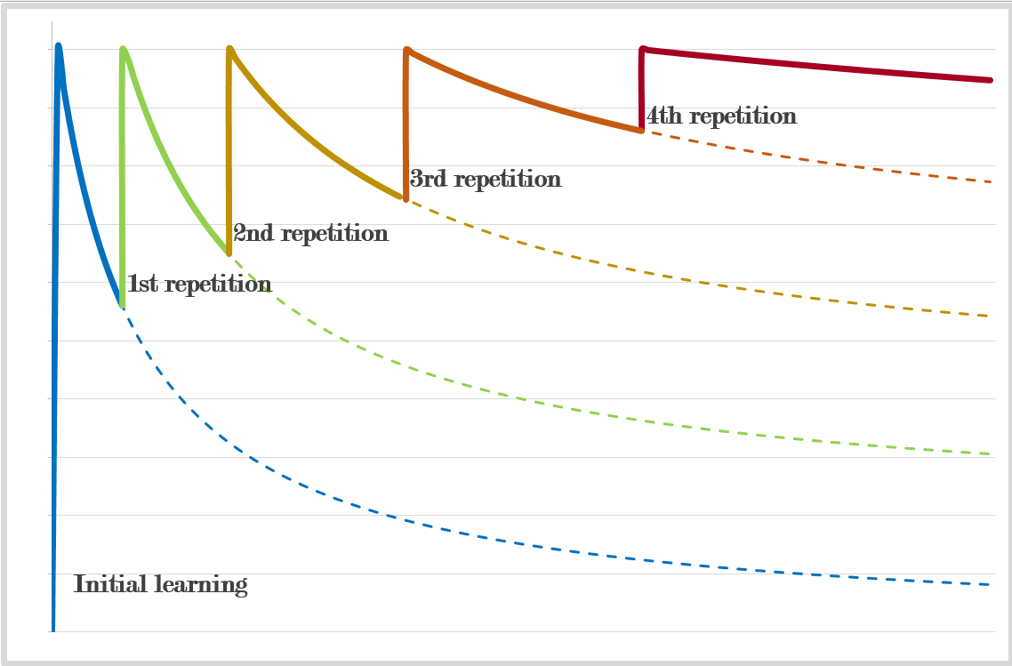
Learning Activity Unit a Quick Analysis Tool
Active Moderated Passive
1. Initial learning
2. Trying
3. Experimenting
4. Pause
Repeating
5. Using
Modifying
Creating

Slide 8
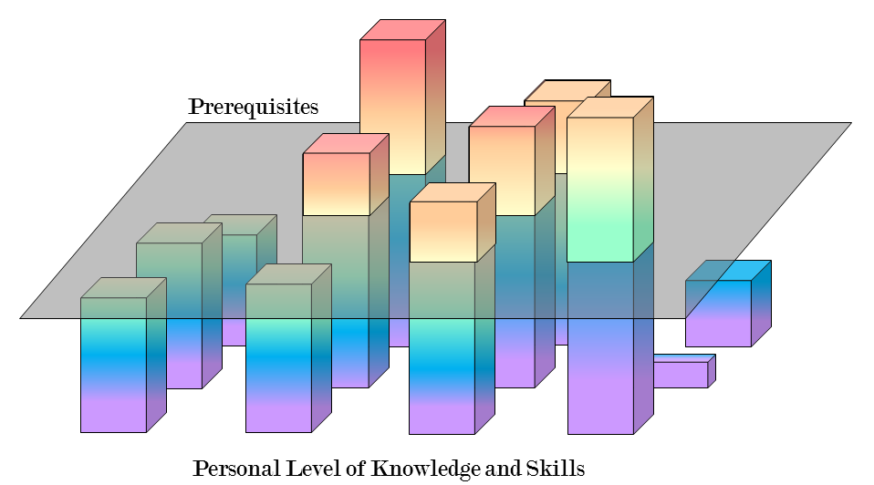
The Base of Programming
Abstraction
English
Algorithmic thinking
Typing
Logic decision

Slide 9
Correlations on BME
 | Topic of the Questions | Paper 1&2 | Exam 1 (w) | Paper 3&4 | Paper 5&6 | Exam 2 (w) | Project | Sum | Mark |  | Paper 1&2 | Exam 1 (w) | Paper 3&4 | Paper 5&6 | Exam 2 (w) | Project | Sum | Mark
1. | Level of (Hungarian) grammar | -0,09 | -0,07 | -0,06 | -0,01 | 0,00 | 0,03 | -0,04 | -0,07 |  | 0,16 | 0,17 | 0,17 | 0,20 | 0,22 | 0,05 | 0,25 | 0,18
2. | Foreign language knowledge | 0,06 | 0,09 | 0,10 | 0,14 | 0,07 | 0,06 | 0,11 | 0,14 |  | 0,16 | 0,16 | 0,20 | 0,13 | 0,08 | -0,02 | 0,08 | 0,05
3. | Speed of typing | -0,09 | -0,08 | -0,13 | -0,14 | -0,10 | -0,02 | -0,09 | -0,12 |  | -0,11 | -0,09 | -0,10 | -0,10 | -0,12 | -0,06 | -0,13 | -0,11
4. | Install C::B (learning environment) | 0,09 | -0,02 | -0,03 | 0,03 | 0,00 | -0,09 | -0,01 | -0,02 |  | 0,06 | 0,05 | 0,02 | 0,08 | 0,10 | -0,01 | 0,07 | 0,06
5. | English Language knowledge | 0,02 | 0,03 | -0,03 | 0,01 | 0,10 | 0,12 | 0,09 | 0,06 |  | 0,04 | 0,10 | 0,02 | 0,09 | 0,05 | 0,03 | 0,06 | 0,05
6. | Maths knowledge level | 0,22 | 0,22 | 0,23 | 0,23 | 0,23 | 0,13 | 0,27 | 0,25 |  | 0,22 | 0,30 | 0,25 | 0,28 | 0,33 | 0,18 | 0,39 | 0,35
7. | Level of using Excel | 0,06 | 0,13 | 0,02 | 0,01 | 0,07 | 0,10 | 0,09 | 0,06 |  | 0,17 | 0,16 | 0,15 | 0,11 | 0,13 | 0,09 | 0,16 | 0,16
8. | Level of (Hungarian) spelling | -0,04 | -0,08 | -0,11 | -0,06 | 0,00 | -0,03 | -0,06 | -0,09 |  | 0,11 | 0,02 | 0,13 | 0,03 | 0,00 | -0,08 | 0,04 | -0,01
9. | Practice in binary number representation | 0,06 | 0,12 | 0,07 | 0,11 | 0,03 | 0,05 | 0,09 | 0,06 |  | 0,18 | 0,25 | 0,17 | 0,12 | 0,25 | 0,09 | 0,25 | 0,24
10. | Level of blind typing practice | 0,00 | -0,06 | -0,04 | -0,08 | -0,13 | -0,03 | -0,09 | -0,09 |  | -0,06 | -0,02 | -0,05 | 0,01 | -0,05 | -0,03 | -0,06 | -0,07
11. | Practice in mathematical logic | 0,05 | 0,18 | 0,10 | 0,17 | 0,16 | 0,12 | 0,21 | 0,17 |  | 0,21 | 0,16 | 0,23 | 0,16 | 0,23 | 0,13 | 0,26 | 0,23
12. | Level of using Databases | 0,04 | 0,26 | 0,13 | 0,11 | 0,20 | 0,16 | 0,22 | 0,22 |  | 0,23 | 0,22 | 0,23 | 0,22 | 0,21 | 0,10 | 0,25 | 0,22
13. | Relevance of the learned programming language | 0,11 | 0,20 | 0,10 | 0,09 | 0,11 | 0,03 | 0,17 | 0,15 |  | 0,12 | 0,19 | 0,10 | 0,09 | 0,16 | 0,09 | 0,16 | 0,14
14. | Known data structures | 0,09 | 0,34 | 0,18 | 0,23 | 0,22 | 0,08 | 0,29 | 0,26 |  | 0,30 | 0,37 | 0,28 | 0,30 | 0,30 | 0,16 | 0,35 | 0,32
15. | Relevance of prog. algorithms | 0,05 | 0,26 | 0,16 | 0,19 | 0,18 | 0,13 | 0,25 | 0,22 |  | 0,28 | 0,28 | 0,22 | 0,23 | 0,26 | 0,22 | 0,28 | 0,28
16. | Level of programming knowledge | 0,16 | 0,34 | 0,28 | 0,26 | 0,31 | 0,17 | 0,34 | 0,34 |  | 0,30 | 0,37 | 0,30 | 0,27 | 0,27 | 0,14 | 0,30 | 0,27
17. | Use of development environments | 0,21 | 0,30 | 0,20 | 0,25 | 0,24 | 0,13 | 0,31 | 0,27 |  | 0,30 | 0,38 | 0,25 | 0,31 | 0,29 | 0,14 | 0,32 | 0,31
18. | Learning programming | 0,14 | 0,24 | 0,18 | 0,17 | 0,20 | 0,12 | 0,23 | 0,21 |  | 0,23 | 0,19 | 0,19 | 0,14 | 0,18 | 0,13 | 0,18 | 0,17
19. | Physics knowledge level | 0,19 | 0,31 | 0,22 | 0,25 | 0,25 | 0,16 | 0,32 | 0,29 |  | 0,16 | 0,29 | 0,18 | 0,23 | 0,23 | 0,20 | 0,26 | 0,22
20. | Structogram - knowledge of the concept | 0,02 | 0,06 | 0,04 | -0,02 | 0,01 | -0,01 | 0,04 | 0,00 |  | 0,05 | 0,08 | 0,06 | 0,09 | 0,01 | 0,10 | 0,06 | 0,04
21. | Learning of programming algorithms | 0,07 | 0,35 | 0,21 | 0,24 | 0,27 | 0,15 | 0,30 | 0,30 |  | 0,14 | 0,24 | 0,16 | 0,22 | 0,15 | 0,21 | 0,20 | 0,18
22. | Practice in using implication | 0,02 | 0,17 | 0,09 | 0,14 | 0,16 | 0,05 | 0,17 | 0,14 |  | 0,12 | 0,10 | 0,14 | 0,11 | 0,19 | 0,10 | 0,18 | 0,16
23. | Number of used algorithm modelling tools | 0,04 | 0,20 | 0,10 | 0,11 | 0,15 | -0,04 | 0,16 | 0,11 |  | 0,15 | 0,15 | 0,17 | 0,11 | 0,06 | 0,05 | 0,13 | 0,08

Slide 10
Correlations on ELTE
 | Topic of the Questions | Test | 1st Paper | 2nd Practice | Global exam | Project | Avg | Mark |  | Test | 1st Paper | 2nd Practice | Global exam | Project | Avg | Mark
1. | Level of (Hungarian) grammar | 0,14 | 0,07 | 0,12 | 0,09 | 0,14 | 0,12 | 0,10 |  | 0,60 | 0,42 | 0,45 | 0,29 | 0,35 | 0,30 | 0,34
2. | Foreign language knowledge | -0,05 | -0,02 | -0,04 | 0,06 | 0,04 | 0,02 | 0,04 |  | -0,01 | 0,14 | 0,10 | 0,27 | 0,12 | 0,25 | 0,37
3. | Speed of typing | -0,03 | -0,05 | 0,01 | 0,00 | -0,03 | -0,04 | -0,05 |  | -0,26 | -0,26 | -0,18 | -0,32 | -0,31 | -0,35 | -0,28
4. | Install C::B (learning environment) | 0,03 | 0,08 | 0,08 | 0,06 | 0,01 | 0,05 | 0,12 |  | -0,13 | 0,05 | 0,05 | 0,07 | -0,57 | -0,11 | -0,03
5. | English Language knowledge | 0,02 | 0,04 | 0,02 | 0,04 | 0,06 | 0,05 | 0,10 |  | 0,01 | 0,23 | 0,26 | 0,26 | 0,09 | 0,14 | 0,33
6. | Maths knowledge level | 0,23 | 0,29 | 0,28 | 0,33 | 0,26 | 0,29 | 0,28 |  | 0,22 | 0,54 | 0,44 | 0,44 | 0,42 | 0,38 | 0,47
7. | Level of using Excel | 0,05 | 0,05 | 0,10 | 0,10 | 0,10 | 0,11 | 0,11 |  | 0,22 | 0,23 | 0,27 | 0,18 | 0,32 | 0,29 | 0,16
8. | Level of (Hungarian) spelling | -0,04 | -0,03 | 0,00 | -0,05 | 0,00 | -0,02 | -0,05 |  | 0,72 | 0,44 | 0,43 | 0,16 | 0,38 | 0,23 | 0,26
9. | Practice in binary number representation | 0,10 | 0,22 | 0,21 | 0,21 | 0,14 | 0,22 | 0,32 |  | 0,04 | 0,55 | 0,56 | 0,41 | 0,37 | 0,39 | 0,48
10. | Level of blind typing practice | -0,01 | 0,06 | 0,04 | 0,05 | 0,07 | 0,05 | 0,05 |  | 0,00 | 0,20 | 0,18 | 0,24 | 0,12 | 0,26 | 0,27
11. | Practice in mathematical logic | 0,19 | 0,25 | 0,26 | 0,23 | 0,16 | 0,25 | 0,25 |  | 0,24 | 0,14 | 0,11 | -0,03 | 0,19 | 0,04 | 0,01
12. | Level of using Databases | 0,05 | 0,05 | 0,09 | 0,08 | 0,07 | 0,11 | 0,09 |  | 0,56 | 0,63 | 0,68 | 0,56 | 0,45 | 0,62 | 0,59
13. | Relevance of the learned programming language | 0,15 | 0,22 | 0,21 | 0,17 | 0,12 | 0,17 | 0,24 |  | -0,17 | -0,01 | -0,02 | 0,23 | -0,49 | -0,09 | -0,09
14. | Known data structures | 0,20 | 0,31 | 0,31 | 0,25 | 0,19 | 0,26 | 0,31 |  | 0,28 | 0,43 | 0,44 | 0,50 | -0,02 | 0,29 | 0,33
15. | Relevance of prog. algorithms | 0,16 | 0,24 | 0,24 | 0,27 | 0,19 | 0,26 | 0,33 |  | 0,07 | 0,06 | 0,08 | 0,48 | -0,12 | 0,14 | 0,24
16. | Level of programming knowledge | 0,10 | 0,18 | 0,20 | 0,22 | 0,19 | 0,22 | 0,32 |  | -0,04 | 0,24 | 0,23 | 0,55 | -0,02 | 0,26 | 0,41
17. | Use of development environments | 0,19 | 0,22 | 0,20 | 0,24 | 0,15 | 0,21 | 0,30 |  | -0,01 | 0,02 | 0,00 | 0,37 | -0,38 | -0,05 | 0,02
18. | Learning programming | 0,15 | 0,28 | 0,25 | 0,20 | 0,14 | 0,19 | 0,30 |  | 0,07 | 0,20 | 0,28 | 0,27 | -0,24 | 0,05 | 0,13
19. | Physics knowledge level | 0,07 | 0,08 | 0,12 | 0,15 | 0,16 | 0,13 | 0,13 |  | 0,12 | 0,06 | 0,11 | 0,30 | 0,46 | 0,33 | 0,29
20. | Structogram - knowledge of the concept | 0,02 | 0,14 | 0,09 | 0,08 | 0,07 | 0,12 | 0,31 |  | -0,29 | -0,10 | -0,13 | 0,16 | -0,09 | 0,17 | 0,03
21. | Learning of programming algorithms | 0,14 | 0,23 | 0,22 | 0,20 | 0,12 | 0,19 | 0,26 |  | 0,03 | 0,05 | 0,08 | 0,28 | -0,27 | -0,02 | 0,03
22. | Practice in using implication | 0,13 | 0,20 | 0,15 | 0,20 | 0,06 | 0,15 | 0,22 |  | 0,20 | 0,35 | 0,37 | 0,29 | 0,21 | 0,17 | 0,20
23. | Number of used algo-rithm modelling tools | 0,07 | 0,12 | 0,14 | 0,11 | 0,04 | 0,11 | 0,24 |  | 0,00 | 0,32 | 0,34 | 0,40 | -0,10 | 0,23 | 0,20

Slide 11
Comparison
ELTE’16 and BME’16
 | Topic of the Questions | Test | 1st Paper | 2nd Practice | Global exam | Project | Avg | Mark |  | Paper 1&2 | Exam 1 (w) | Paper 3&4 | Paper 5&6 | Exam 2 (w) | Project | Sum | Mark
1. | Level of (Hungarian) grammar | 0,14 | 0,07 | 0,12 | 0,09 | 0,14 | 0,12 | 0,10 |  | -0,09 | -0,07 | -0,06 | -0,01 | 0,00 | 0,03 | -0,04 | -0,07
2. | Foreign language knowledge | -0,05 | -0,02 | -0,04 | 0,06 | 0,04 | 0,02 | 0,04 |  | 0,06 | 0,09 | 0,10 | 0,14 | 0,07 | 0,06 | 0,11 | 0,14
3. | Speed of typing | -0,03 | -0,05 | 0,01 | 0,00 | -0,03 | -0,04 | -0,05 |  | -0,09 | -0,08 | -0,13 | -0,14 | -0,10 | -0,02 | -0,09 | -0,12
4. | Install C::B (learning environment) | 0,03 | 0,08 | 0,08 | 0,06 | 0,01 | 0,05 | 0,12 |  | 0,09 | -0,02 | -0,03 | 0,03 | 0,00 | -0,09 | -0,01 | -0,02
5. | English Language knowledge | 0,02 | 0,04 | 0,02 | 0,04 | 0,06 | 0,05 | 0,10 |  | 0,02 | 0,03 | -0,03 | 0,01 | 0,10 | 0,12 | 0,09 | 0,06
6. | Maths knowledge level | 0,23 | 0,29 | 0,28 | 0,33 | 0,26 | 0,29 | 0,28 |  | 0,22 | 0,22 | 0,23 | 0,23 | 0,23 | 0,13 | 0,27 | 0,25
7. | Level of using Excel | 0,05 | 0,05 | 0,10 | 0,10 | 0,10 | 0,11 | 0,11 |  | 0,06 | 0,13 | 0,02 | 0,01 | 0,07 | 0,10 | 0,09 | 0,06
8. | Level of (Hungarian) spelling | -0,04 | -0,03 | 0,00 | -0,05 | 0,00 | -0,02 | -0,05 |  | -0,04 | -0,08 | -0,11 | -0,06 | 0,00 | -0,03 | -0,06 | -0,09
9. | Practice in binary number representation | 0,10 | 0,22 | 0,21 | 0,21 | 0,14 | 0,22 | 0,32 |  | 0,06 | 0,12 | 0,07 | 0,11 | 0,03 | 0,05 | 0,09 | 0,06
10. | Level of blind typing practice | -0,01 | 0,06 | 0,04 | 0,05 | 0,07 | 0,05 | 0,05 |  | 0,00 | -0,06 | -0,04 | -0,08 | -0,13 | -0,03 | -0,09 | -0,09
11. | Practice in mathematical logic | 0,19 | 0,25 | 0,26 | 0,23 | 0,16 | 0,25 | 0,25 |  | 0,05 | 0,18 | 0,10 | 0,17 | 0,16 | 0,12 | 0,21 | 0,17
12. | Level of using Databases | 0,05 | 0,05 | 0,09 | 0,08 | 0,07 | 0,11 | 0,09 |  | 0,04 | 0,26 | 0,13 | 0,11 | 0,20 | 0,16 | 0,22 | 0,22
13. | Relevance of the learned programming language | 0,15 | 0,22 | 0,21 | 0,17 | 0,12 | 0,17 | 0,24 |  | 0,11 | 0,20 | 0,10 | 0,09 | 0,11 | 0,03 | 0,17 | 0,15
14. | Known data structures | 0,20 | 0,31 | 0,31 | 0,25 | 0,19 | 0,26 | 0,31 |  | 0,09 | 0,34 | 0,18 | 0,23 | 0,22 | 0,08 | 0,29 | 0,26
15. | Relevance of prog. algorithms | 0,16 | 0,24 | 0,24 | 0,27 | 0,19 | 0,26 | 0,33 |  | 0,05 | 0,26 | 0,16 | 0,19 | 0,18 | 0,13 | 0,25 | 0,22
16. | Level of programming knowledge | 0,10 | 0,18 | 0,20 | 0,22 | 0,19 | 0,22 | 0,32 |  | 0,16 | 0,34 | 0,28 | 0,26 | 0,31 | 0,17 | 0,34 | 0,34
17. | Use of development environments | 0,19 | 0,22 | 0,20 | 0,24 | 0,15 | 0,21 | 0,30 |  | 0,21 | 0,30 | 0,20 | 0,25 | 0,24 | 0,13 | 0,31 | 0,27
18. | Learning programming | 0,15 | 0,28 | 0,25 | 0,20 | 0,14 | 0,19 | 0,30 |  | 0,14 | 0,24 | 0,18 | 0,17 | 0,20 | 0,12 | 0,23 | 0,21
19. | Physics knowledge level | 0,07 | 0,08 | 0,12 | 0,15 | 0,16 | 0,13 | 0,13 |  | 0,19 | 0,31 | 0,22 | 0,25 | 0,25 | 0,16 | 0,32 | 0,29
20. | Structogram - knowledge of the concept | 0,02 | 0,14 | 0,09 | 0,08 | 0,07 | 0,12 | 0,31 |  | 0,02 | 0,06 | 0,04 | -0,02 | 0,01 | -0,01 | 0,04 | 0,00
21. | Learning of programming algorithms | 0,14 | 0,23 | 0,22 | 0,20 | 0,12 | 0,19 | 0,26 |  | 0,07 | 0,35 | 0,21 | 0,24 | 0,27 | 0,15 | 0,30 | 0,30
22. | Practice in using implication | 0,13 | 0,20 | 0,15 | 0,20 | 0,06 | 0,15 | 0,22 |  | 0,02 | 0,17 | 0,09 | 0,14 | 0,16 | 0,05 | 0,17 | 0,14
23. | Number of used algorithm modelling tools | 0,07 | 0,12 | 0,14 | 0,11 | 0,04 | 0,11 | 0,24 |  | 0,04 | 0,20 | 0,10 | 0,11 | 0,15 | -0,04 | 0,16 | 0,11

Slide 12
Suggestion for Students
BME
ELTE
  Level of programming knowledge
  Physics knowledge level
  Use of development environments
  Learning of programming algorithms
  Maths knowledge level
  Known data structures
  Maths knowledge level
  Known data structures
  Relevance of programming algorithms
  Practice in mathematical logic
  Use of development environments
  Learning programming
  (be taught)

Slide 13
Suggestion for Educators
BME
ELTE
Teaching practice in problems which require random access of array elements, preferably with computed indices
Using structogram as a visualisation tool, but not for design.
Questionnaire survey on the first lesson (online)
  5 minutes
  Prior knowledge, partially subjective scale
Compare the averages to the result of previous year
Modify the teaching method according to the changes of result.

Slide 14
Thank You!
Zsuzsanna Szalayné Tahy
ELTE IK
sztzs@caesar.elte.hu
Zoltán Czirkos
BME VIK
czirkos@eet.bme.hu

